Slide 2
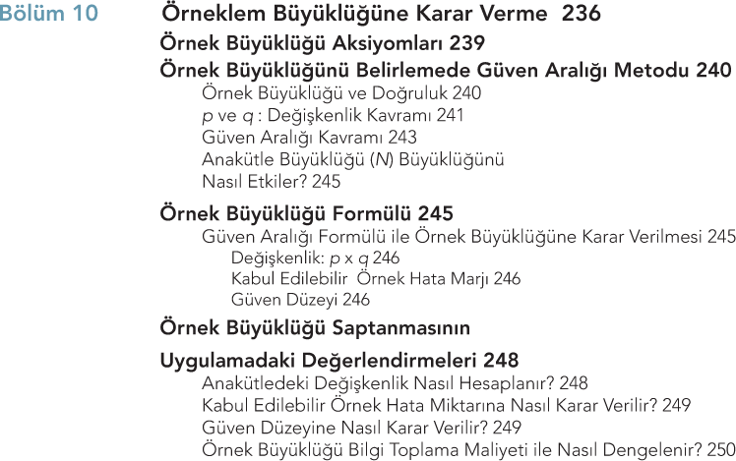

Slide 3
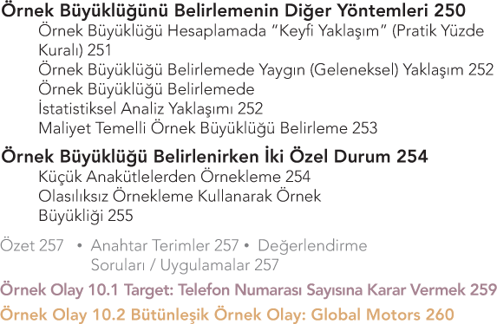

Slide 5
ÖĞRENME AMAÇLARI
Olasılıklı örneklem ile örnek büyüklüğüne karar vermenin altında yatan sekiz aksiyomun anlaşılması
Güven aralığı yaklaşımını kullanarak örnek büyüklüğünün nasıl hesaplandığını öğrenmek
Örnek büyüklüğüne karar verirken uygulamada dikkate alınacak hususların farkına varmak
Örnek büyüklüğüne karar vermede kullanılan, kusurlu olanlar dahil, farklı yöntemleri tanımlayabilmek

Slide 6
« NEREDEYİZ »
Aşama 8 » Örneklem planının ve hacminin belirlenmesi

Slide 7
Telefon anketi mi yapıyorsunuz? Kaç tane telefon numarasına ihtiyacınız var?
Pazarlama müdürleri genellikle örnek büyüklüğünü örneğin temsiliyeti ile karıştırırlar.

Slide 8
Örnek Büyüklüğü Aksiyomları
Örnek büyüklüğü ile temsiliyet arasında bir ilişki yoktur. Örnek büyüklüğü örnek doğruluğunu etkiler.

Slide 9
Örnek Büyüklüğünü Belirlemede Güven Aralığı Metodu
Örnek büyüklüğüne karar vermede kullanılan en doğru yöntem güven aralığı yaklaşımıdır. Bu yaklaşımla, “doğru” örnek büyüklüğünü oluşturmak için doğruluk (hata marjı), değişkenlik ve güven aralığı kavramları uygulanır.

Slide 10
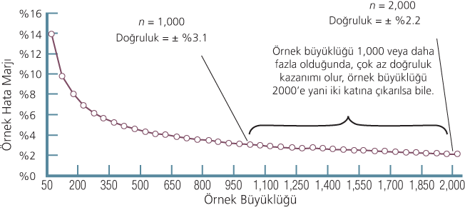
Alt Başlıklar
ÖRNEK BÜYÜKLÜĞÜ VE DOĞRULUK
Şekil 10.1 örnek büyüklüğü ve örnek hatası arasındaki ilişki

Slide 11
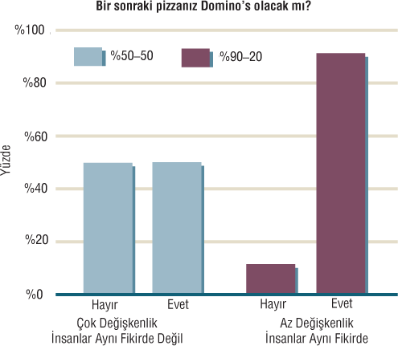
Alt Başlıklar
p ve q : Değişkenlik Kavramı
Şekil 10.2

Slide 12
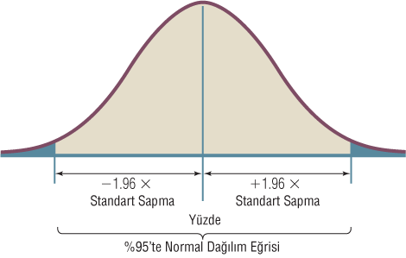
Alt Başlıklar
GÜVEN ARALIĞI KAVRAMI
Şekil 10.3 %95’te
Normal dağılım
Eğrisi

Slide 13
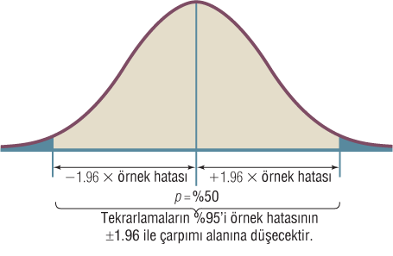
Şekil 10.4 domino’s pizza anketinin 1,000 kez tekrarlanması durumunda bulgularının grafik üzerinde gösterilmesi

Slide 14
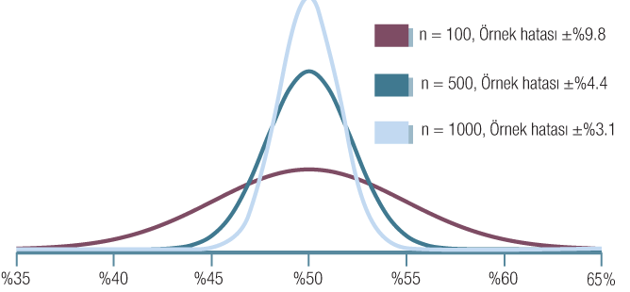
Şekil 10.5 geniş örnek büyüklüklerinde örnek hatasının daha az
olması durumunda örneklem dağılımı

Slide 15
Alt Başlıklar
ANAKÜTLE BÜYÜKLÜĞÜ (N) ÖRNEK BÜYÜKLÜĞÜNÜ NASIL ETKİLER?
Çok az istisna ile, örnek büyüklüğü ve anakütle büyüklüğü birbiriyle bağlantılı değildir.

Slide 16
Örnek Büyüklüğü Formülü
Güven aralığı yaklaşımını kullanarak örnek büyüklüğüne nasıl karar verildiğine dair temel bilgiye artık sahipsiniz. Bir anket için doğru örnek büyüklüğünü hesaplamak için
üç şeye gerek vardır:

Slide 17
(1) Nüfusta olduğuna inanılan değişkenlik
(2) Örnek hatasının kabul edilir payı
(3) nüfus değerlerinin hesaplanmasında gerekli olan güvenlik seviyesi.

Slide 18
Bu bölümde güven aralığı yöntemi kullanarak örnek büyüklüğünün hesaplanmasında kullanılan formül açıklanacaktır.

Slide 19
Alt Başlıklar
GÜVEN ARALIĞI FORMÜLÜ İLE ÖRNEK BÜYÜKLÜĞÜNE KARAR VERİLMESİ
Değişkenlik: p × q
Kabul Edilebilir Örnek Hata Marjı
Güven Düzeyi

Slide 20
Örnek Büyüklüğü Saptanmasının
Uygulamadaki Değerlendirmeleri
Değişkenliğin, kabul edilebilir örnek hatasının ve güven düzeyinin örnek büyüklüğünü hesaplamada nasıl kullanıldığını tartışmamıza rağmen, bu faktörleri belirlemede pazarlama
yöneticileri ve araştırmacılar tarafından kullanılan kriterleri henüz tartışmadık. Genel öneriler aşağıda açıklanacaktır.

Slide 21
Alt Başlıklar
ANAKÜTLEDEKİ DEĞİŞKENLİK NASIL HESAPLANIR?
KABUL EDİLEBİLİR ÖRNEK HATA MİKTARINA NASIL KARAR VERİLİR?
GÜVEN DÜZEYİNE NASIL KARAR VERİLİR?
ÖRNEK BÜYÜKLÜĞÜ BİLGİ TOPLAMA MALİYETİ İLE NASIL DENGELENİR?

Slide 22
Örnek Büyüklüğünü Belirlemenin Diğer Yöntemleri
Uygulamada pek çok farklı yöntem, örnek büyüklüğünü belirlemek için kullanılır ki bunların bir kısmı bu kitabın kapsamına girmez. En yaygın olanları kısaca bu bölümde açıklanır. Yakında öğreneceğiniz gibi, pek çoğunun kullanıldığını görmenize rağmen ve hatta kullanımıyla ilgili destekçilerinin olmasına rağmen, sahip oldukları kısıtlamalar nedeniyle tercih edilmez.

Slide 23
Alt Başlıklar
ÖRNEK BÜYÜKLÜĞÜ HESAPLAMADA “KEYFİ YAKLAŞIM” (PRATİK YÜZDE KURALI)
ÖRNEK BÜYÜKLÜĞÜ BELİRLEMEDE YAYGIN (GELENEKSEL) YAKLAŞIM
ÖRNEK BÜYÜKLÜĞÜ BELİRLEMEDE İSTATİSTİKSEL ANALİZ YAKLAŞIMI
MALİYET TEMELLİ ÖRNEK BÜYÜKLÜĞÜ BELİRLEME

Slide 24
Örnek Büyüklüğü Belirlenirken İki Özel Durum
Örnek büyüklüğü için maliyeti temel almanın uygunluğu, maliyet faktörlerinin değerlendirilmesine
bağlıdır.

Slide 25
Alt Başlıklar
KÜÇÜK ANAKÜTLELERDEN ÖRNEKLEME
OLASILIKSIZ ÖRNEKLEME KULLANARAK ÖRNEK BÜYÜKLÜĞÜ

Slide 26
ÖZET
Bölüm özetini kitabınızda bölüm sonlarında bulabilirsiniz.

